Slide 1
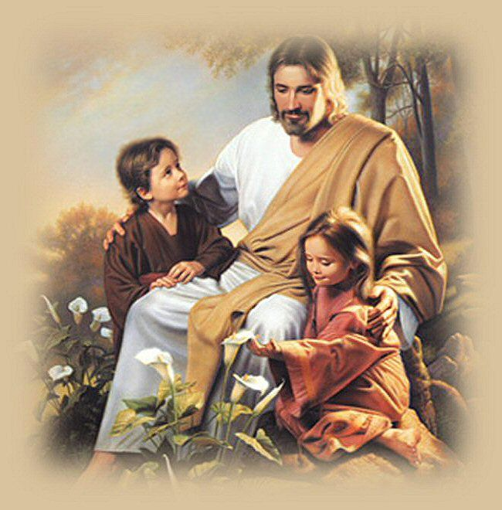

Slide 2
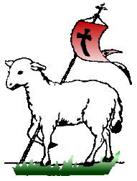
Wielkanocny pacierz
Nie umiem być srebrnym aniołem - Ni gorejącym krzakiem - Tyle Zmartwychwstań już przeszło- A serce mam byle jakie. Tyle procesji z dzwonami - Tyle już alleluja - A moja świętość dziurawa Na ćwiartce włoska się buja. Wiatr gra mi na kościach mych psalmy - Jak na koślawej fujarce - Żeby choć papież spojrzał Na mnie - przez białe swe palce. Żeby choć Matka Boska Przez chmur zabite wciąż deski - Uśmiech mi Swój zesłała Jak ptaszka we mgle niebieskiej. I wiem, gdy łzę swoją trzymam Jak złoty kamyk z procy - Zrozumie mnie mały Baranek Z najcichszej Wielkiej Nocy. Pyszczek położy na ręku - Sumienia wywróci podszewkę - Serca mojego ocali ks. Jan Twardowski

Slide 3
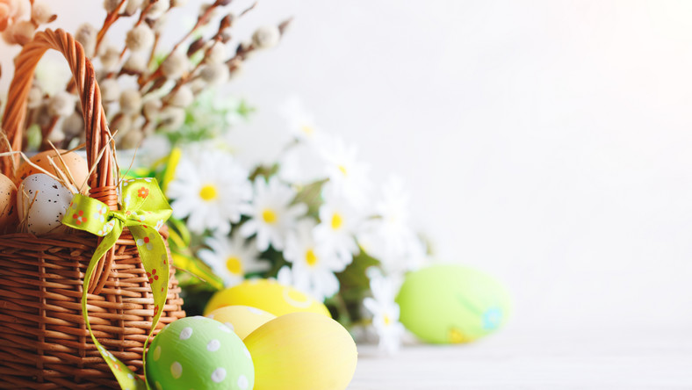
Życzenia
Świąteczne
od klasy IV b

Slide 4
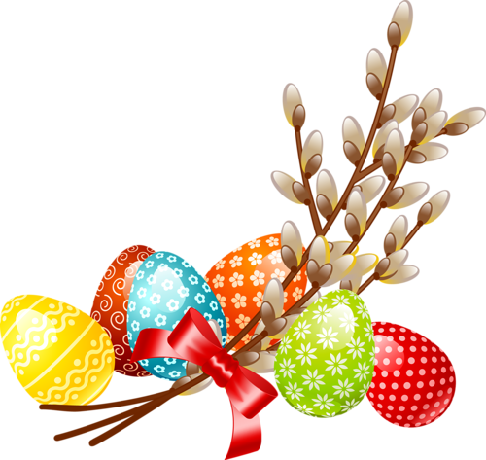

Slide 8
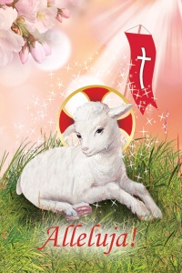
WESOŁYCH ŚWIĄT

